Slide 1
Как добавить и открыть группу для зачисления детей
Муниципальный опорный центр города Кызыл

Slide 2
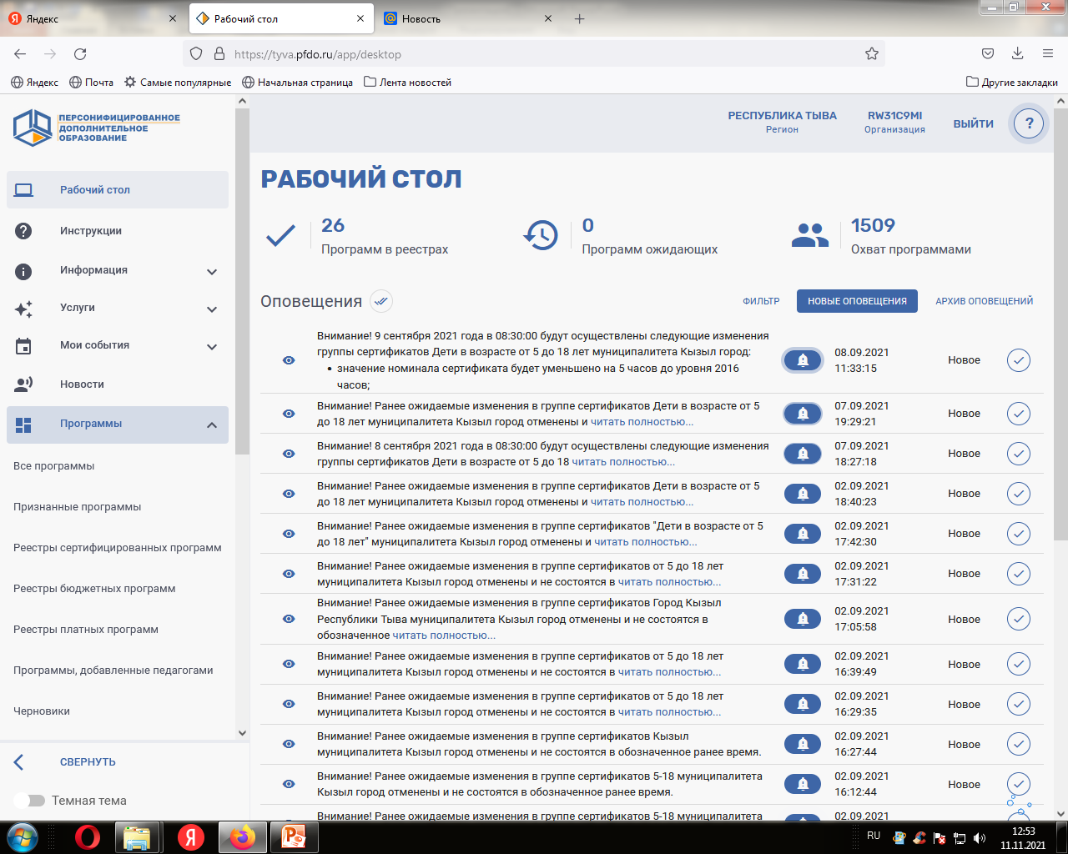
1. Раздел «Программы»

Slide 3
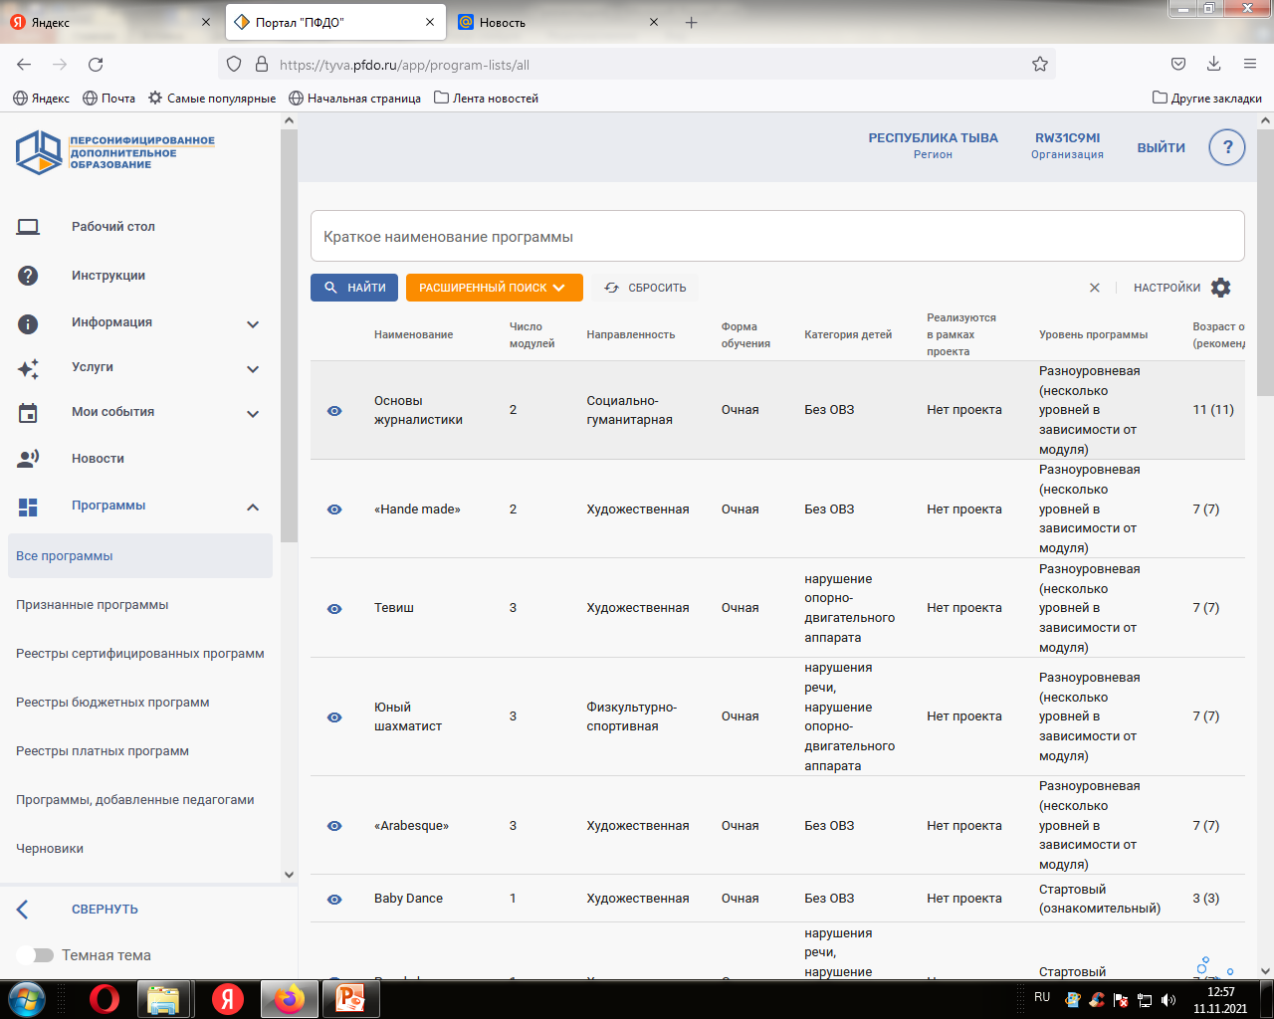
2. «Все программы» и нажать на «глазок»

Slide 4
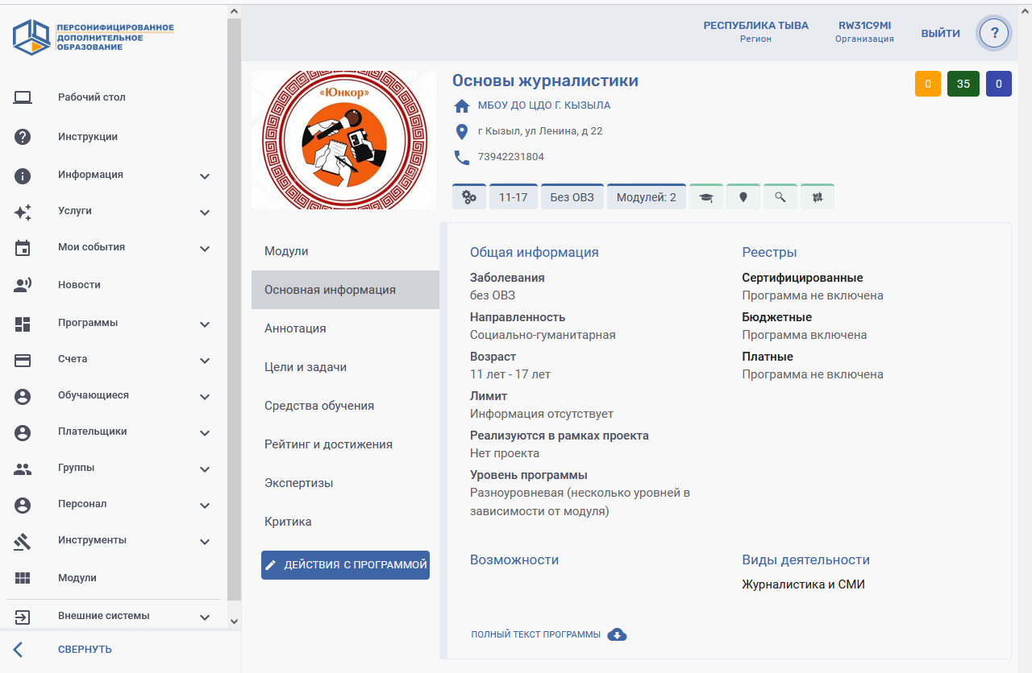
3.Нажать на «Модули»

Slide 5
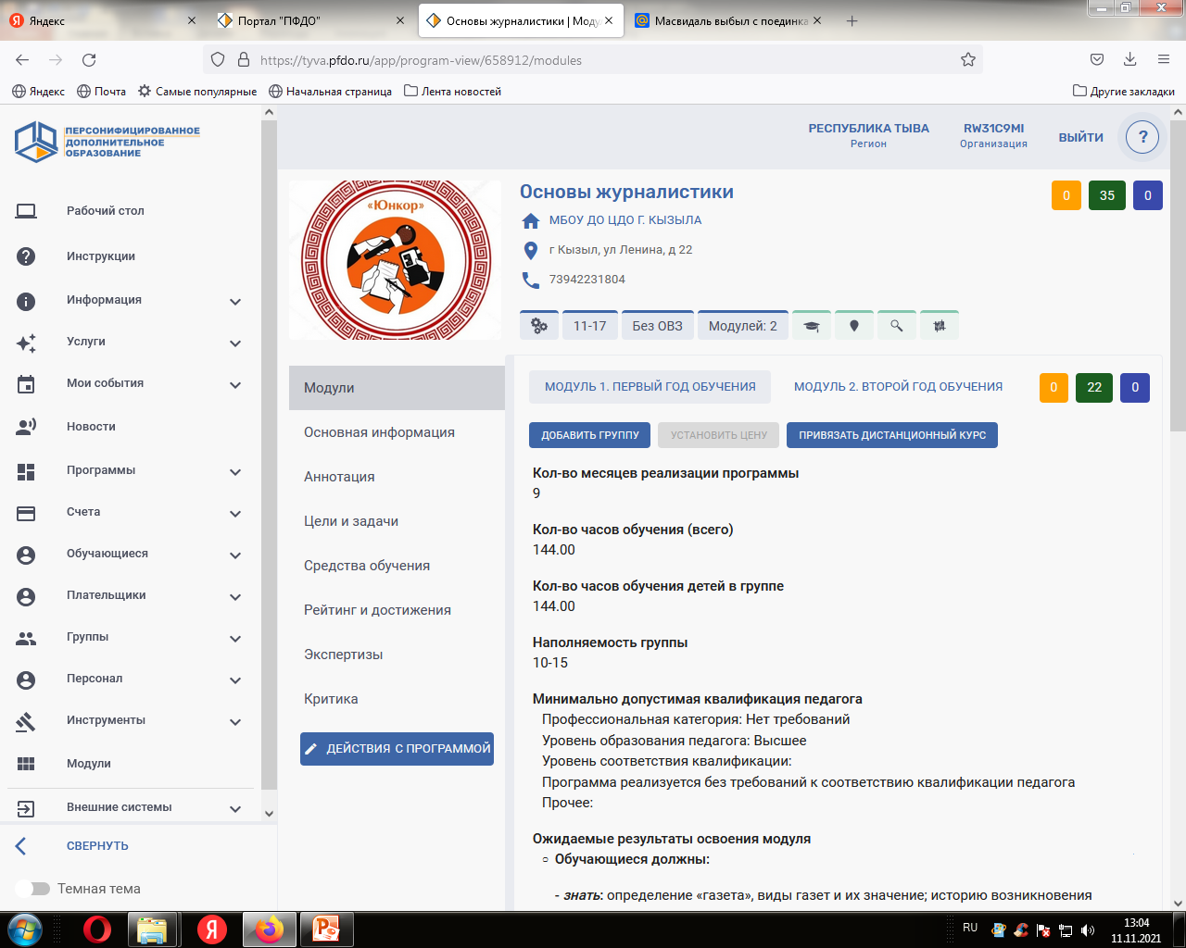
4.Добавить группу

Slide 6
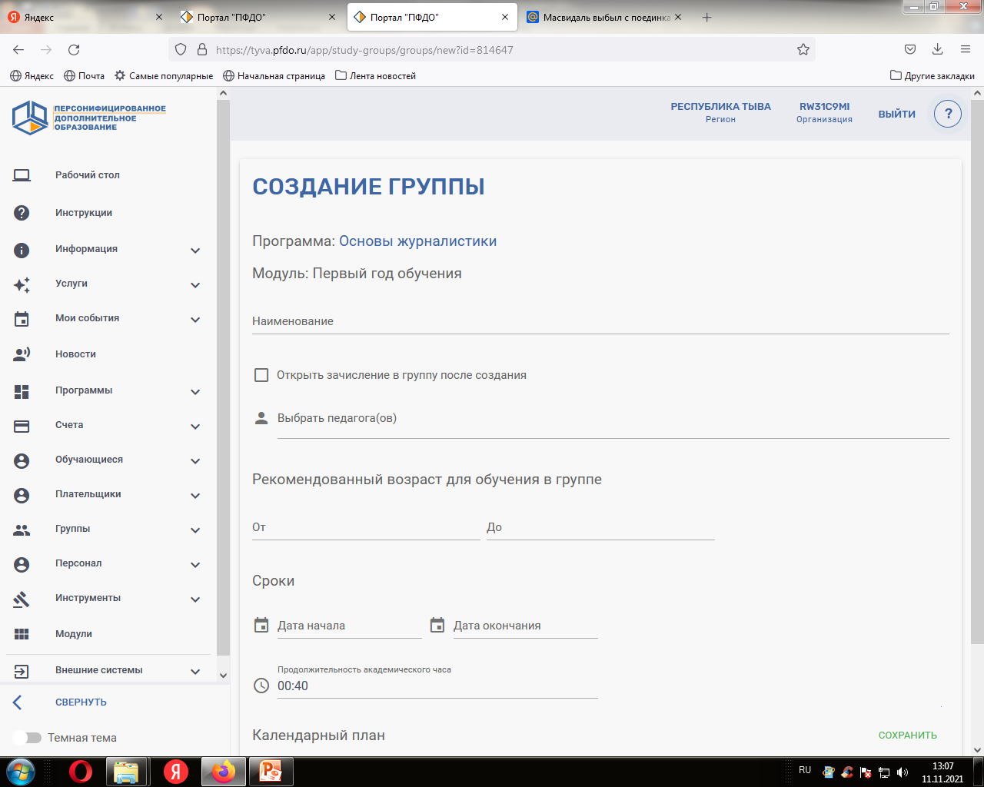
5.Заполнить и сохранить

Slide 7
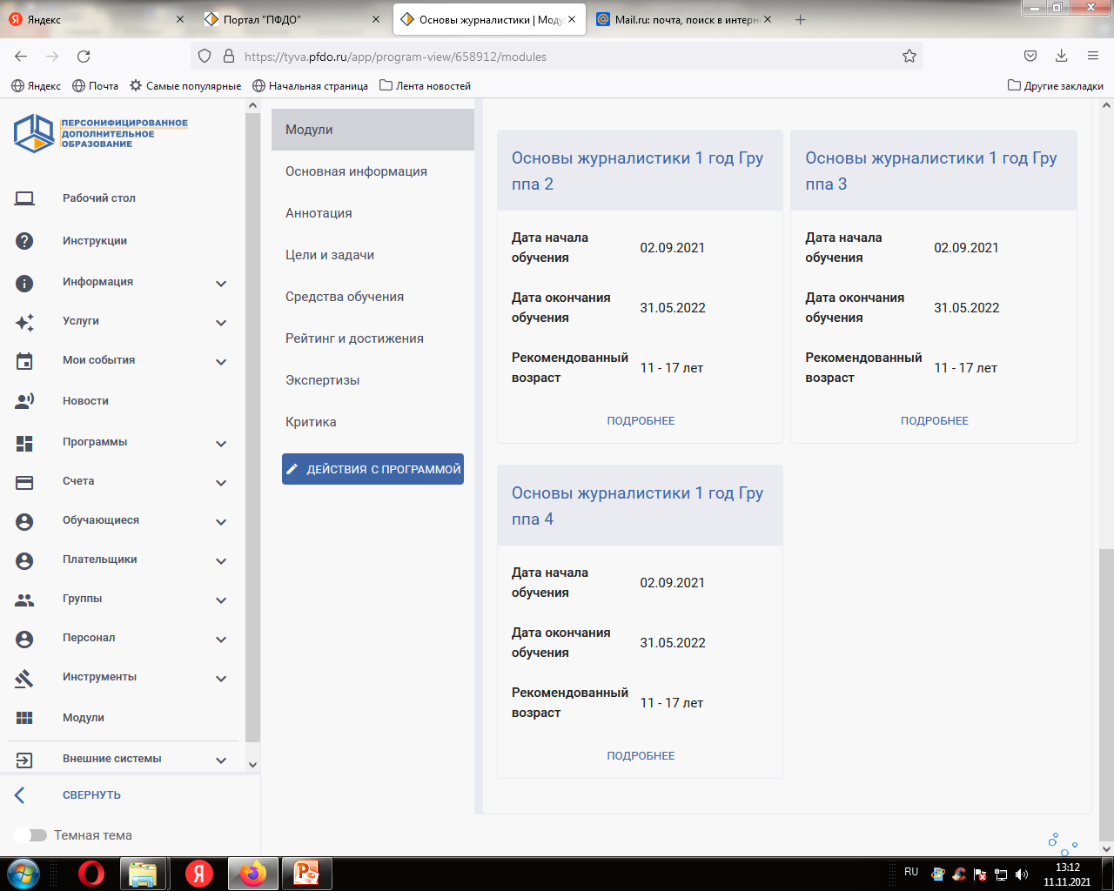
6.Заново проделать с 1 по 3 шаг
Прокрутить вниз по странице

Slide 8
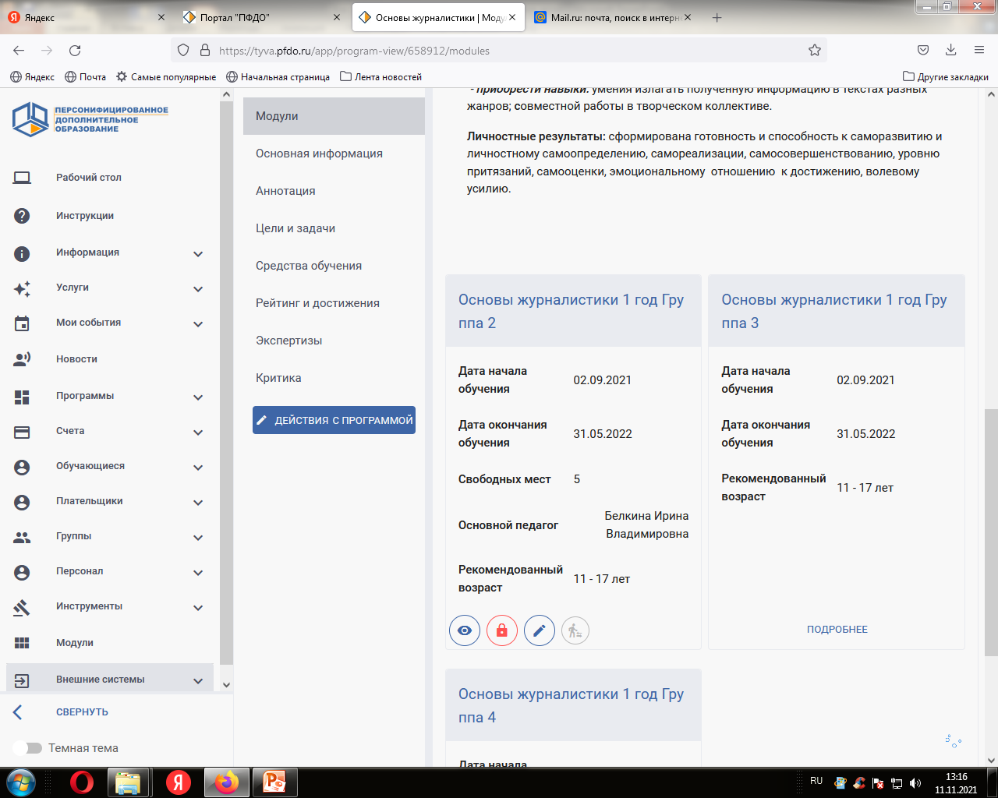
Нажать на «Подробнее»

Slide 9
Если замок «красный», можно открыть группу сразу и он становится «зеленым»
Если замок «серый», то наведя курсор мыши на замок, можно узнать причину.

